Slide 1
Киевская Русь в IX – XII веках
Урок – презентация
Работу выполнила учитель истории
Г. Тирасполь
Тидва Ольга Ивановна

Slide 2
Да будет Киев матерью городам русским!
Князь Олег.

Slide 3
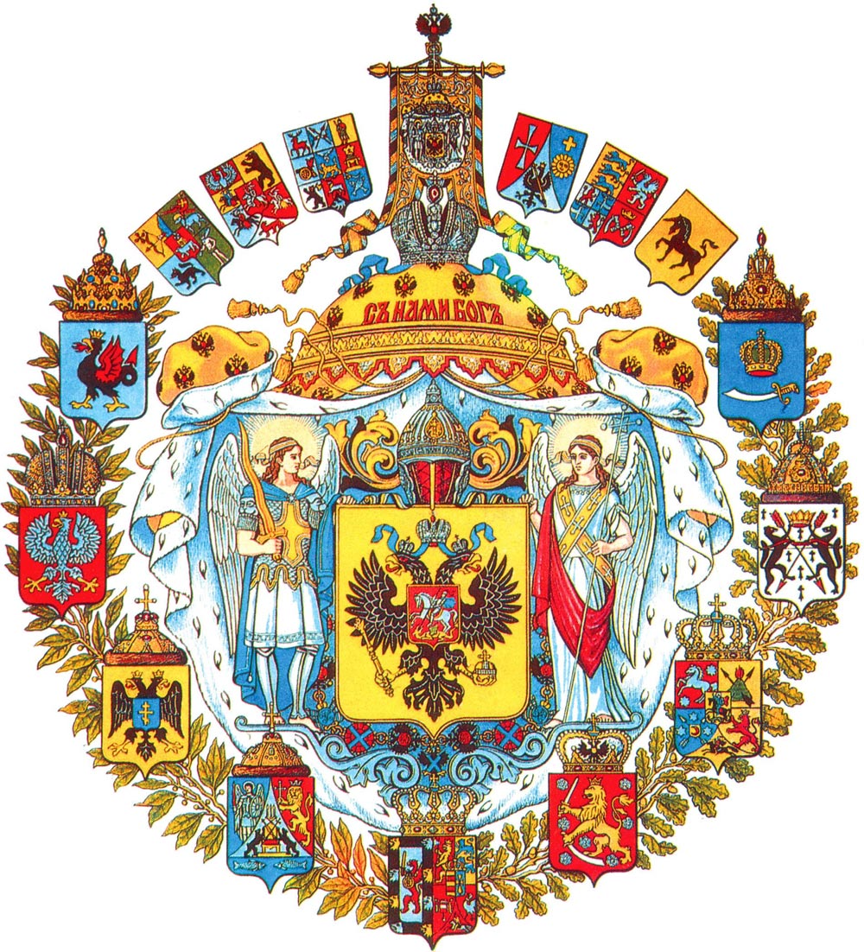
Герб Киевской Руси

Slide 4
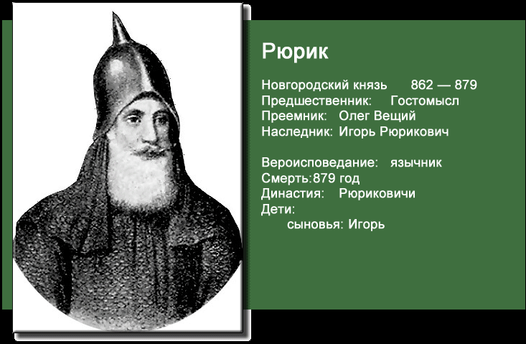
Рюрик
Новгородский князь 862 – 879
Предшественник: Гостомысл
Преемник: Олег Вещий
Наследник: Игорь Рюрикович
Вероисповедание: язычник
Смерть: 879 год
Династия: Рюриковичи
Дети: сын Игорь

Slide 5
Рюрик правил в Новгороде в 862 по 879, предводитель варяжской дружины, призванный «из-за моря» новгородскими славянами с целью прекращения междоусобиц в Новгороде, и основавший Древнерусское государство. Варяг, основатель русской княжеской династии - Рюриковичей. По вероисповеданию — язычник. Тема родины Рюрика тесно связана с этимологией слов Русь и русы.
Впервые упомянут в русской летописи под 862 годом. Согласно летописи, Рюрик сел княжить в Новгороде, его братья Синеус и Трувер — в Белоозере.

Slide 6
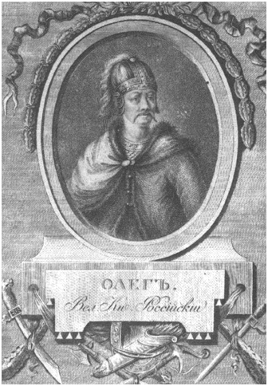
Князь Олег

Slide 7
Олег, Вещий Олег, — князь новгородский с 879 года и великий князь Киевский с 882.
Получил власть над новгородскими землями после смерти Рюрика, как опекун над его малолетнем сыном Игорем. Олег присоединил к Новгородской Руси Киев и перенёс туда столицу, покорил и присоединил много славянских племен в Восточной Европе. Нередко рассматривается как основатель Древнерусского государства.
В летописи «Повесть временных лет» приводится его прозвище Вещий, то есть знающий будущее, провидящий будущее. Назван так сразу по возвращении из похода 907 года на Византию.

Slide 8
Внутренняя политика князя Олега, как и других древних русских князей, была сведена к сбору подати с покоренных племен. Дань была едина на всей территории Руси. В 907 г. князь Олег совершил очень удачный поход на Византию. Греки, испугавшись огромного войска, дали русскому князю большую дань. После этого похода все дивились уму и хитрости великого князя Олега. Князь Олег Вещий умер в 912 г. По преданию, он спросил у волхва о причине своей смерти, на что тот ответил: «Князь, умрешь ты от своего любимого коня». С тех пор Олег больше не садился на него. Смерть князя Олега случилась, когда он решил посмотреть кости давно умершего коня. Из черепа выползла змея и ужалила его.

Slide 9
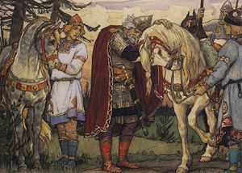
Прощание Вещего Олега с конем

Slide 10
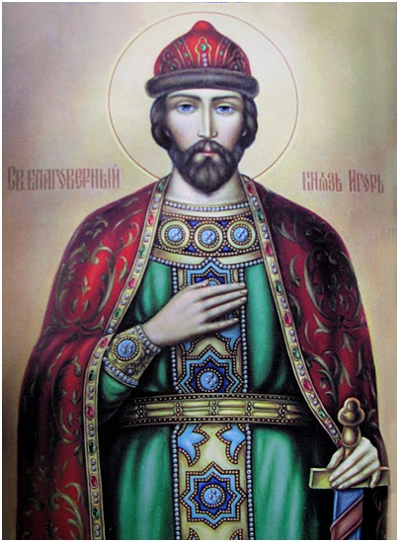
Князь Игорь
Князь Игорь

Slide 11
С 912 г. княжить на Руси стал Игорь, сын Рюрика. После смерти великого князя Олега древляне попытались обособиться от Киева. Князь Игорь Рюрикович усмирил их и обложил еще большей данью, чем при Олеге. Внутренняя политика князя Игоря в основном была направлена на усмирение возмущений разных славянских племен. В 913 г. Игорь наметил совершить набег на прикаспийских жителей. В конце IX века по соседству со славянскими племенами появились орды кочевников – печенегов, и князю Игорю первому пришлось оборонять свои области от них. В 915 г. князь Игорь заключил с ними мирный договор, который длился 5 лет, а позднее в 944 г. вступил с ними в союз против греков.

Slide 12
В 941 г. князь Игорь решил, по примеру Олега, совершить большой поход на Византию, в этот раз на азиатские берега империи. Но дунайские болгары, увидев русские суда в Черном море, сообщили об этом императору. Греки собрали силы, снарядили корабли и выступили против врага. В жестоком морском бою русские не выдержали «греческого огня» и потерпели поражение. Игорь хотел загладить стыд своего поражения, и в 944 г., снова двинулся на Грецию. На этот раз император не стал воевать с ними, а откупился богатыми дарами. На другой год князь Игорь заключил с греками мирный договор. Во внешней политике князь Игорь преследовал торговые выгоды и льготы для русских купцов в Византии.

Slide 13
Игорь Рюрикович ходил сам на полюдье. Князь Игорь пошел на землю древлян собирать дань, причем он и его дружина прибегали к насилию. На обратном пути в Киев, решив, что недостаточно собрали дани, они решили вернуться на повторные поборы. Такой поход князя Игоря на древлян привел его к гибели. Древляне перебили его отряд и убили самого князя. Есть известие, будто древляне, пригнув стволы двух деревьев, привязали к ним князя, отпустили их, и он был разорван на две части. После смерти князя Игоря в 945 г. правила его жена княгиня Ольга. Она была очень умна, решительна, твердого нрава. Ольга, прибегнув к хитрости, жестоко отомстила древлянам за убийство князя Игоря.

Slide 14
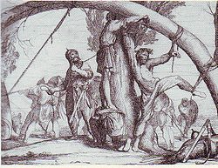
Казнь Игоря

Slide 15
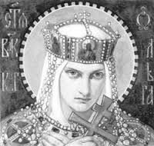
Княжна Ольга – первая христианская правительница в Древней Руси! Ее имя
навеки войдет в историю нашего Отечества, как имя Святой равной апостолу, «начальницы веры», а также как «корень всего Православия», ведь она женщина-герой, мудрый человек, искренне любившая мужа – князя Игоря, свою Родину и народ!

Slide 16
Ольга, первая русская святая, супруга князя Игоря Рюриковича происходила из незнатной семьи. Дата рождения неизвестна. Согласно самой ранней древнерусской летописи, «Повести Временных Лет», Ольга была родом из Пскова. Женой Игоря Рюриковича она стала благодаря случайной встрече на переправе. Игорь заметил, что перевозчик – это юная девушка, переодетая в мужскую одежду и тотчас разгорелся желанием. Но Ольга была неприступна и пригрозила, что бросится в воду, если Игорь попытается взять её силой. Князь был очарован её красотой и гордостью, и вскоре взял Ольгу в жены.

Slide 17
Ольга способствовала распространению на Руси христианства. В середине 50-х годов X века Ольга с большим посольством отправилась в Византию. Там она крестилась в христианскую веру, получив в крещении имя Елены. «Повесть временных лет» описывает крещение княгини Ольги следующим образом. Византийский император, сраженный красотой и мудростью Ольги, захотел жениться на ней. «Я язычница, — ответила русская княгиня. — Если хочешь крестить меня, то крести меня сам, — иначе не крещусь». Император исполнил желание Ольги, а затем снова предложил стать своей женой. Ольга же ответила: «Как ты хочешь взять меня, когда сам крестил меня и назвал дочерью. А у христиан не разрешается это, — ты сам знаешь». И ответил император: «Перехитрила ты меня, Ольга».

Slide 18
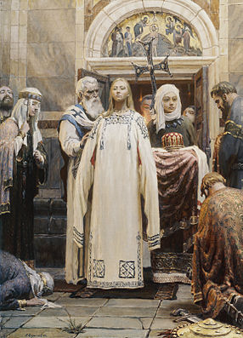
Крещение Ольги

Slide 19
Ольга явилась в Древлянскую землю и устроила тризну на могиле мужа, на которую пригласила и древлян. По приказу Ольги ее дружинники сначала напоили древлян допьяна, а затем иссекли их мечами. Правление княгини Ольги при малолетнем Святославе было более успешным, нежели ее мужа Игоря. Став правительницей Киева, Ольга во внутренней политике проводила курс на еще большее подчинение славянских племен власти Киева. В 947 году вместо полюдья она установила твердые размеры дани для древлян и новгородцев, организовав пункты сбора дани – погосты, места, где останавливались сборщики.

Slide 20
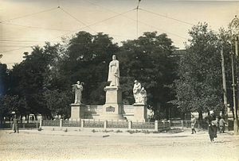
Памятник княгине Ольге в Киеве

Slide 21
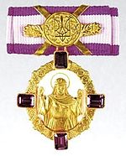
Орден княгини Ольги I степени

Slide 22
15 августа 1997 года Указом Президента Украины Л. Д. Кучмы № 827/97 учреждён знак отличия Президента Украины «Орден княгини Ольги» I, II, III степени. Указом также утверждены Устав знака отличия и описание знаков ордена.
«Орден княгини Ольги» имеет три степени: высшей является I степень. Награждение «Орденом княгини Ольги» гражданок Украины производится последовательно, начиная с ІІІ степени.
Иностранные гражданки и лица без гражданства могут быть награждены «Орденом княгини Ольги» высшей степени в зависимости от их заслуг. Награждение «Орденом княгини Ольги» следующей степени возможно не раньше трёх лет после награждения Орденом предыдущей степени.

Slide 23
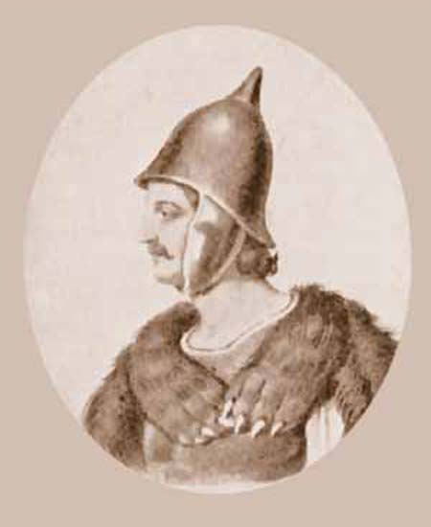
Князь Святослав
Князь Святослав

Slide 24
Святослав — великий князь Киевский с 945 по 972 год, прославился как полководец.
Формально Святослав стал великим князем в 3-летнем возрасте после гибели в 945 году отца, великого князя Игоря, но самостоятельное правление началось около 964 года. При Святославе Киевским государством в значительной мере правила его мать — княгиня Ольга, сначала из-за малолетства Святослава, затем из-за его постоянного пребывания в военных походах. При возвращении из похода на Болгарию Святослав был убит печенегами в 972 году на днепровских порогах.

Slide 25
В «Повести временных лет» отмечено, что в 964 году Святослав «пошёл на Оку реку и на Волгу, и встретил вятичей». Не исключено, что в это время, когда главной целью Святослава было нанесение удара по хазарам, он не подчинил вятичей, то есть ещё не обложил их данью.
В 965 году Святослав атаковал Хазарию:
«В год 965 пошёл Святослав на хазар. Услышав же, хазары вышли навстречу ему со своим князем каганом и сошлись биться, и в битве одолел Святослав хазар, и столицу их Белую Вежу взял.

Slide 26
В 968 году Святослав вторгся в Болгарию и после войны с болгарами обосновался в устье Дуная, в Переяславце, куда к нему была выслана «дань с греков». В этот период отношения Руси с Византией были скорее всего дружественными, так как итальянский посол в июле 968 года видел русские корабли в составе византийского флота.

Slide 27
Во время пребывания князя в Киеве скончалась его мать, княгиня Ольга, фактически правившая Русью в отсутствие сына. Святослав по-новому устроил управление государством: посадил сына Ярополка на киевское княжение, Олега — на древлянское, Владимира — на новгородское. После этого, осенью 969 года великий князь снова пошёл на Болгарию с войском. «Повесть временных лет» передаёт его слова:
«Не любо мне сидеть в Киеве, хочу жить в Переяславце на Дунае — ибо там середина земли моей, туда стекаются все блага: из Греческой земли золото, паволоки, вина, различные плоды; из Чехии и из Венгрии серебро и кони; из Руси же меха и воск, мёд и рабы».

Slide 28
Весной 970 года Святослав в союзе с болгарами, печенегами и венграми напал на владения Византии во Фракии. Численность союзников византийский историк исчислял в более чем 30 000 воинов, в то время как греческий полководец имел под рукой от 10 до 12 тысяч солдат. Варда Склир избегал сражения в открытом поле, сохраняя силы в крепостях. Войско Святослава дошло до Аркадиополя в 120 км от Константинополя, где и произошло генеральное сражение. По сообщениям византийских источников были окружены и перебиты все печенеги, а затем были разгромлены основные силы Святослава. Древнерусская летопись излагает события иначе: по сведениям летописца, Святослав вплотную подошёл к Царьграду, но отступил, лишь взяв большую дань, включая и погибших воинов.

Slide 29
По заключении мира Святослав благополучно достиг устья Днепра и на ладьях отправился к порогам. Воевода Свенельд говорил ему: «Обойди, князь, пороги на конях, ибо стоят у порогов печенеги». Попытка Святослава в 971 году подняться по Днепру не удалась, пришлось ему зимовать в устье Днепра, а весной 972 года повторить попытку. Однако печенеги по-прежнему сторожили руссов. В схватке Святослав погиб:
«Когда наступила весна, отправился Святослав к порогам. И напал на него Куря, князь печенежский, и убили Святослава, и взяли голову его, и сделали чашу из черепа, оковав её, и пили из неё. Свенельд же пришел в Киев к Ярополку».

Slide 30
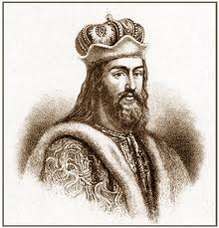
Князь Владимир

Slide 31
Князь Владимир был сыном Святослава от древлянской княжны Малуши. Родился он в 963 году. Воспитывал Владимира брат его матери язычник Добрыня. В 972 году князь Владимир стал править Новгородом. В 980 г. в разгар войны между братьями Владимир пошел на Киев, в котором княжил его старший брат Ярополк. Победив брата, Владимир стал править в Киеве. Он завоевал Галицию, смирил вятичей, воевал с печенегами, распространил пределы своей державы от Балтийского моря на севере до реки Буг на юге. На Киевских горах он установил идолов, которым стали приносить жертвы. Тогда погибли за Христа варяги Феодор и Иоанн. Их смерть произвела на князя сильное впечатление, и он начал сомневаться в истинности языческой веры.

Slide 32
При Владимире I все земли восточных славян объединились в составе Киевской Руси. Окончательно были присоединены вятичи, земли по обе стороны Карпат, в 981 году присоединили к русскому государству так называемые "Грады Червенские" - земли на юго-западе, захваченные ранее польским князем Мешко I. Происходило дальнейшее укрепление государственного аппарата. Княжеские сыновья и старшие дружинники получили в управление крупнейшие центры.
Таким образом, формирование территориальной структуры государства Русь завершилось в конце X века. К этому времени была ликвидирована «автономия» всех восточнославянских союзов племенных княжеств. Изменилась и форма взимания дани. Теперь уже не было необходимости в полюдьи - объездах, исходящих из Киева.
Дань собиралась наместниками Киевского князя. Две трети собранной дани отправлялось в Киев, оставшаяся часть распределялась между дружинниками князя - наместника.

Slide 33
Кроме того, Владимир поначалу был убежденным язычником и ярым противником христианства. Вскоре после вступления в Киев он устроил на холме возле своего дворца настоящий языческий пантеон — поставил изваяния языческих богов: Перуна, Хорса, Дажьбога, Стрибога, Симрагла и Мокоши. «И поклонялись люди им, нарицая их богами, и приводили сынов своих и дочерей, и приносили жертвы бесам… И осквернилась кровью земля Русская и холм тот». Изваяния Перуна, ставшего по воле Владимира главным божеством древней Руси, устанавливались и в других древнерусских городах. В 983 году на «Перуновом холме» было решено устроить и человеческие жертвоприношения. Жребий пал на двор некоего варяга-христианина, и киевские язычники потребовали принести в жертву его сына. Варяг не подчинился им и не дал своего сына на заклание бесам. В отместку киевляне разметали весь его двор и подрубили сени, в которых он стоял с сыном, и так убили их. Этих варяг-христиан церковь причислила первыми в Русской земле мучениками за веру.

Slide 34
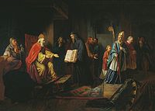
Владимир выбирает религию

Slide 35
Далеко не сразу Владимир пришел к своей вере. Летопись рассказывает о том, что сперва князь принял послов от волжских болгар, латинян и хазарских евреев, предлагавших ему принять их закон. Затем в Киев явился и греческий философ, убеждавший Владимира в преимуществах православного вероучения. Владимир избрал «добрых и смысленных мужей» и отправил их в разные страны, чтобы те на деле сравнили, как поклоняются Богу разные народы. Вернувшись в Киев, «мужи» рассказали о красоте византийского богослужения: «Не знали — на небе или на земле были мы, ибо нет на земле красоты такой, и не знаем, как и рассказать об этом. Знаем только, что пребывает там Бог с людьми, и служба их лучше, чем во всех странах». Посоветовавшись с боярами и представителями городского самоуправления, Владимир соглашается с тем, что византийская вера лучше всех остальных.

Slide 36
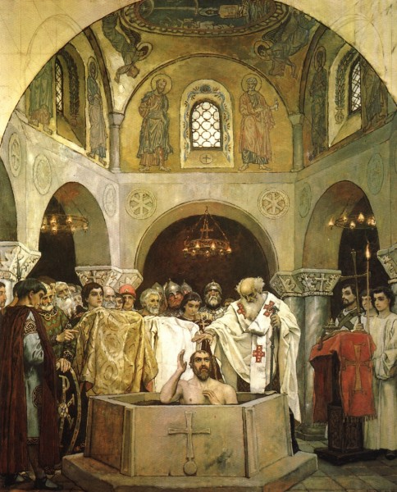
Крещение Владимира

Slide 37
Летопись рассказывает о свержении Владимиром языческих кумиров, поставленных им самим за несколько лет до этого. «Придя в Киев, повелел Владимир кумиров ниспровергнуть: одних изрубить, а других огню предать. Перуна же повелел привязать к хвосту конскому и волочить его с Горы… и приставил 12 мужей бить его жезлием… Когда же тащили его к Днепру, оплакивали его неверные люди, ибо не приняли еще святого крещения». Князь повелел сплавить идола вниз по течению Днепра, причем проследить, чтобы он не приставал к берегу, пока не пройдет днепровских порогов. Так Русь распрощалась со своим главным языческим богом. После этого последовало крещение киевлян. Летопись приводит слова, с которыми Владимир обратился к своим подданным: «Если кто не придет завтра на реку — богат ли, или убог, или нищий, или раб — да будет противник мне». Крещение киевлян происходило в водах реки Почайны, притока Днепра, так по версии Жития князя Владимира. Совершали таинство священники «царицыны», то есть приехавшие на Русь с царевной Анной и «корсунские», то есть привезенные князем из Корсуни. На месте прежнего языческого святилища была поставлена церковь святого Василия — небесного покровителя князя. Позднее греческие мастера построили в Киеве церковь Пресвятой Богородицы, получившую название Десятинной — главный храм Киевской Руси Владимировой поры, храм был освящен 12 мая 996 года. С этой церковью связана важнейшая церковная реформа князя Владимира.

Slide 38
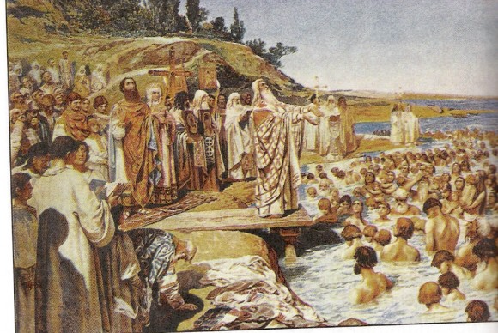
Крещение в Киеве

Slide 39
Христианизация Руси растянулась на несколько десятилетий. Первоначально новая вера утвердилась в Поднепровье и некоторых княжеских городах. Не везде этот процесс происходил мирно. Так, в Новгороде, судя по свидетельствам поздних источников, имели место кровавые столкновения между представителями княжеской администрации и местным населением. В Северо-Восточной же Руси проповедники Слова Божия появились лишь в XI столетии.
Принятие христианства совершилось!!!

Slide 40
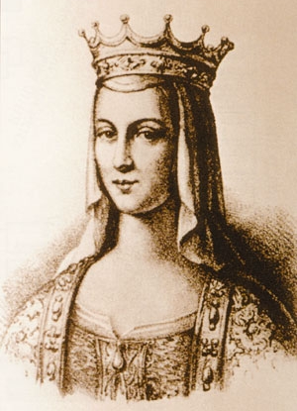
Княгиня Анна

Slide 41
АННА родилась 13 марта 963, дочь императора Романа II, сестра императоров Василия II и Константина VIII, жена киевского князя Владимира Святославича, Крестителя Руси.
Анна родилась за два дня до смерти своего отца императора Романа, ее рождение произошло в Порфире – особом помещении Константинопольского дворца, где появлялись на свет лишь дети правящих императоров. Около 987 г. начались переговоры о браке Анны и русского князя Владимира. Этот брак сыграл исключительную роль в истории Руси и оказал существенное влияние на историю Византии. Владимир обещал помочь Византии, но потребовал взамен руки Анны, сестры императора Василия II. Несмотря на то, что брак порфирородной принцессы с «варваром» считался кощунственным и недопустимым, о чем писал в середине X в. император Константин VII Багрянородный в своем сочинении «Об управлении Империей», Василий дал согласие на брак, при условии крещения Владимира не позднее октября 987 г. Владимир, вероятно, принял крещение, но заключение брака задержалось почти на два года. За это время Владимир успел оказать помощь Василию, ставшую спасительной для него, а затем начал военные действия в Крыму против византийского города Херсонеса (Корсуни). Лишь после падения Херсонеса , переговоры между Василием и Владимиром были возобновлены. Анна всячески противилась браку, о чем сообщают русские и восточные источники, однако ей пришлось подчиниться

Slide 42
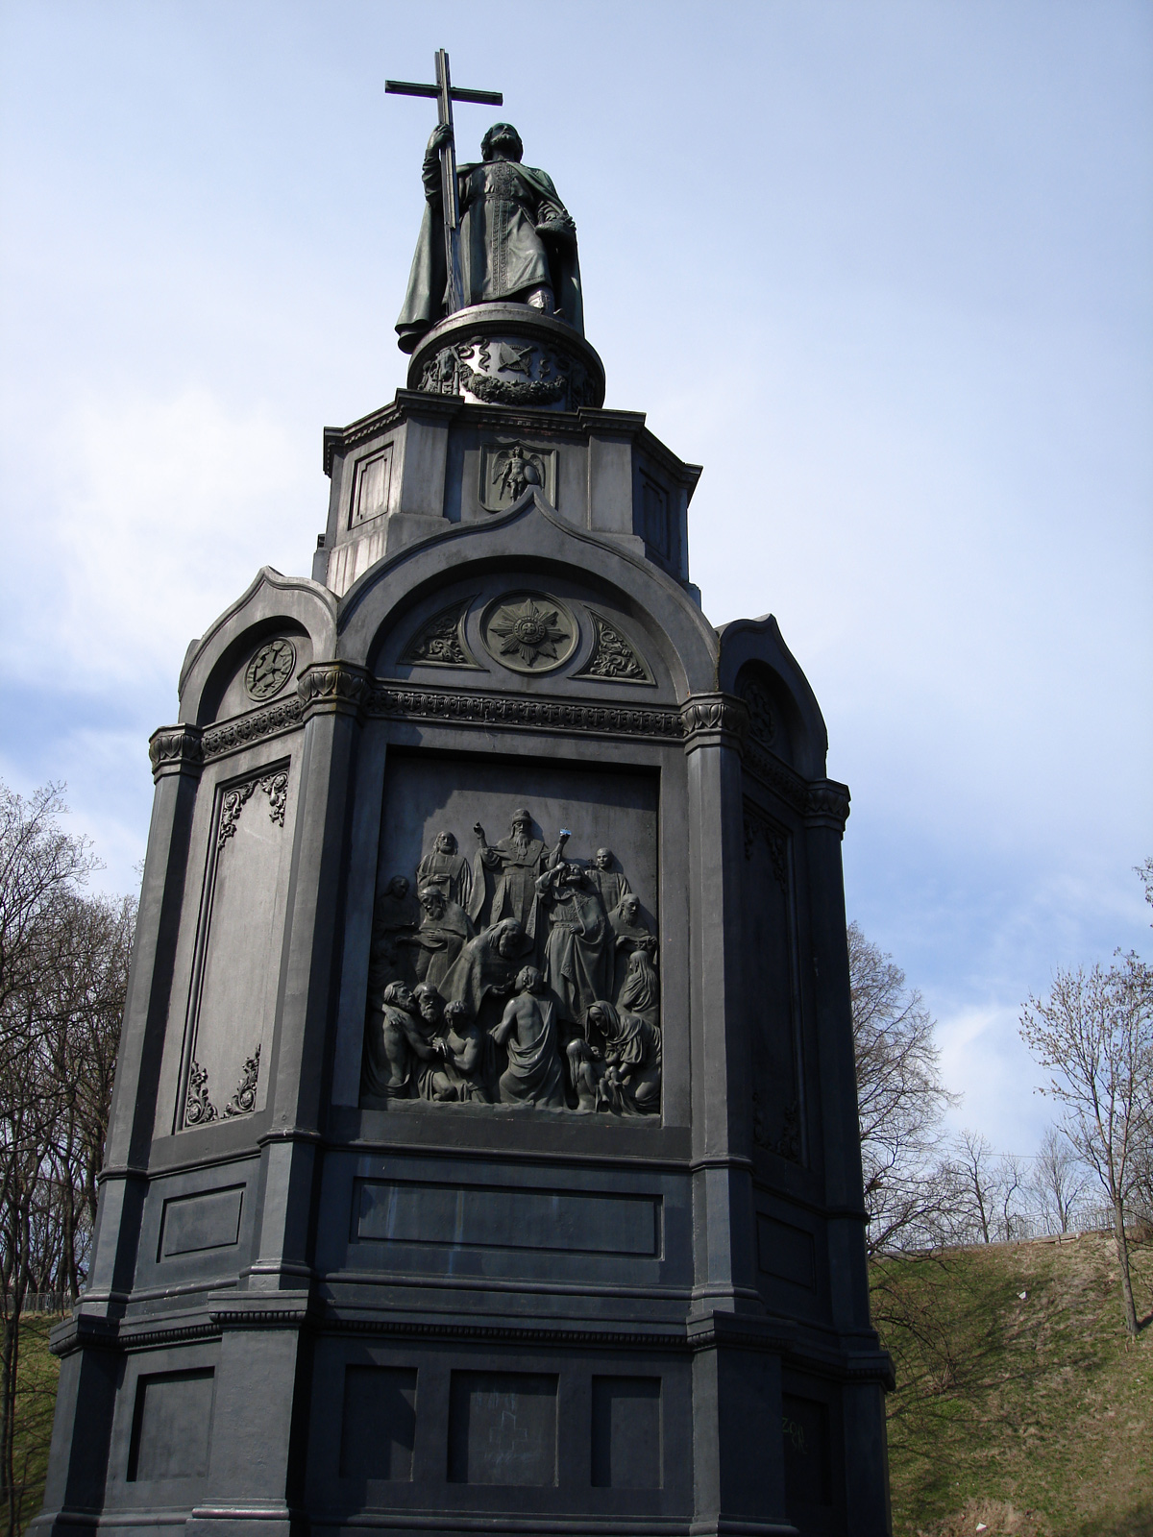
Памятник Владимиру в Киеве

Slide 43
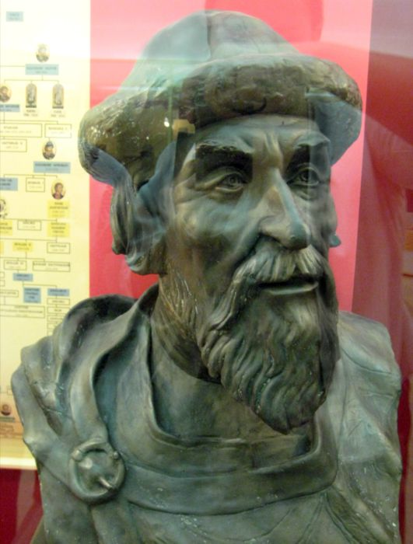
Князь Ярослав Мудрый

Slide 44
Ярослав Владимирович или Ярослав Мудрый 978г.— 1054г. Вышгород — Ростовский князь (987—1010), князь новгородский (1010—1034), великий князь Киевский (1016—1018, 1019—1054).
Ярослав Владимирович — сын крестителя Руси князя Владимира Святославича из рода Рюриковичей и полоцкой княжны Рогнеды Рогволодовны, отец, дед и дядя многих правителей Европы. При крещении был наречён Георгием. Вошла в историю составленная при Ярославе «Русская правда», ставшая первым известным сводом законов на Руси.

Slide 45
В 1014 году Ярослав решительно отказался от уплаты дани отцу, великому Киевскому князю Владимиру Святославичу, ежегодного урока в две тысячи гривен. Историки предполагают, что эти действия Ярослава были связаны с намерением Владимира передать престол одному из младших сыновей, ростовскому князю Борису, которого он в последние годы приблизил к себе и передал командование княжеской дружиной, что фактически означало признание Бориса наследником. Возможно, что именно поэтому восстал против Владимира старший сын Святополк, попавший после этого в заточение, он пробыл там до смерти отца. И эти известия могли побудить Ярослава выступить против отца.
Для того, чтобы противостоять отцу, Ярослав по сообщению летописи, нанял варягов за морем, которые прибыли во главе с Эймундом. Однако Владимир, который в последние годы жил в селе Берестово под Киевом, был уже стар и не спешил предпринимать какие-то действия. Кроме того, в июне 1015 года вторглись печенеги, и собранная против Ярослава армия, которую возглавлял Борис, была вынуждена отправиться на отражение набега степняков, которые, услышав о приближении Бориса, повернули обратно.

Slide 46
15 июля 1015 года в Берестове умер Владимир Святославич, так и не успевший погасить мятеж сына. И Ярослав начал борьбу за Киевский престол с братом Святополком, которого киевляне освободили из темницы и объявили своим князем. В этой борьбе, продолжавшейся четыре года, Ярослав опирался на новгородцев и на наёмную варяжскую дружину под предводительством конунга Эймунда.
В 1016 году Ярослав разбил войско Святополка близ Любеча и поздней осенью занял Киев. Он щедро наградил новгородскую дружину дав по 10 гривен каждому.
В 1036 году Ярослав одержал победу над печенегами и этим освободил Русь от их набегов. В память о победе над печенегами князь заложил знаменитый собор Святой Софии в Киеве, для росписи храма были вызваны художники из Константинополя.
В этом же году после смерти брата Мстислава Владимировича, Ярослав стал единоличным правителем большей части Киевской Руси

Slide 47
Внешняя политика Ярослава в последние годы жизни. В области внешней политики Ярослав Мудрый добивался укрепления международного авторитета Древнерусского государства. Новгородский князь Владимир Ярославич 1043г. предпринял последний крупный поход Руси на Византию, однако закончившийся неудачей. Около 1050 в Киеве был поставлен первый митрополит из русских — Илларион, отстаивавший независимость русской епархии от Константинополя. Кроме того, многие дети Ярослава были связаны семейными узами с представителями правящих династий Центральной и Западной Европы.

Slide 48
Ярослав построил Золотые Ворота, Софийский собор с тринадцатью куполами. Позаботился об укреплении Киевской Руси, южнее реки Рось построил ряд крепостей, соединив их земляным валом.
Именно при Ярославе стали переписываться и переводиться с греческого на русский язык книги. Есть предположение, что в то время уже были организованы школы для обучения грамоте. Он создал большую библиотеку русских и греческих книг.
Он сделал русскую церковь независимой от Византии и самостоятельно, без ведома константинопольского патриарха, назначил митрополита Иллариона главой русской православной церкви и монашества. Ярослав Мудрый уделял много внимания развитию и организации русской церкви. В 1051 году был заложен фундамент Киево-Печерского монастыря, впоследствии в 1598 г. названного лаврой.

Slide 49
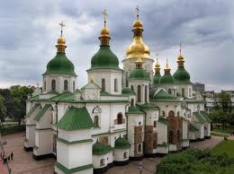
Софийский Собор в Киеве

Slide 50
Софийский собор был заложен князем Ярославом Мудрым еще в 1037 году. По преданию строительство храма происходило на том месте, где князь победил язычников - печенегов. Свыше десяти лет здание возводили и украшали местные и византийские мастера. И только в 1049 году величественное сооружение было освящено Киевским митрополитом. София Киевская была главным храмом страны – именно здесь Ярослав основал первую библиотеку на Руси, здесь велась летопись, перевод и переписывание книг, проводились приемы послов, церемонии восхождения князей на престол. В то время Киевская Русь считалась одним из крупнейших цивилизованных государств в Европе. Она имела широкие дипломатические и торговые связи с державами Востока и Запада, а многие короли Европы считали за честь породниться с Киевским князем.

Slide 51
В XI – XIII столетиях собор неоднократно разоряли половцы и печенеги. Однако особо сокрушительное разрушение собору нанесли татаро-монголы под предводительством хана Батыя при захвате Киева в 1240 году. Тогда храм был разрушен, однако, не уничтожен, все-таки войско Батыя «пощадило его дивную красоту» Серьезная угроза разрушения древнего храмового комплекса возникла в XX-м веке. Советская власть в начале 1930-х годов приняла решение уничтожить Софийский собор, и лишь вмешательство Франции, которая памятовала о том, что их королева Анна (супруга Генриха I) являлась дочерью основателя этого храма – князя Ярослава Мудрого, не позволило коммунистам уничтожить эту реликвию. Ведь большевики побоялись международного скандала, поэтому в 1934 году появился Софийский музей-заповедник.

Slide 52
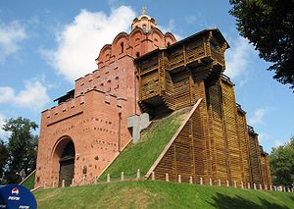
Золотые Ворота в Киеве
отые

Slide 53
Золотые ворота — один из немногих памятников оборонного зодчества Киевской Руси периода правления Ярослава Мудрого. При Ярославе Мудром территория города активно разрасталась, что требовало возведения новых оборонительных укреплений — возводятся мощные валы с деревянными клетями, глубокие рвы. Город Ярослава Мудрого окружали земляные валы общей протяжённостью 3,5 километра, проходили они по нынешним улицам центра Киева — от Львовской площади, где находились Львовские ворота вдоль улицы Ярославов вал, до Золотых ворот, спускались до площади Независимости, где стояли Лядские ворота и снова поднимались вверх к Михайловской площади.

Slide 54
Похоронен Ярослав в Софийском соборе в Киеве. Мраморный шеститонный саркофаг Ярослава и ныне стоит в соборе св. Софии. Его открывали в 1936, 1939 и 1964 годах и проводили не всегда квалифицированные исследования. По результатам вскрытия января 1939 года антрополог Михаил Герасимов в 1940 году создал скульптурный портрет князя. Рост князя был 175 см. Лицо слявянского типа, средней высоты лоб, узкая переносица, сильно выступающий нос, крупные глаза, резко очерченный рот, практически со всеми зубами, что встречалось тогда в старости крайне редко, резко выступающий подбородок.. Известно также, что он был хромым из-за чего плохо ходил: по одной из версий — от рождения, по другой — в результате ранения в битве. Правая нога князя Ярослава была длиннее, чем левая, из-за повреждения коленного сустава.

Slide 55
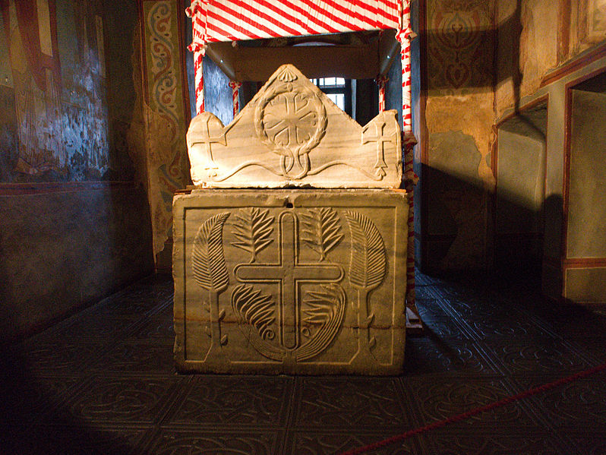
Саркофаг Ярослава Мудрого

Slide 56
В XX веке Саркофаг Ярослава Мудрого вскрывался три раза: в 1936, 1939 и в 1964 годах. В 2009 году гробница в Софийском соборе была вскрыта, а останки отправили на экспертизу. При вскрытии были обнаружены советские газеты «Известия» и «Правда», датированные 1964 годом. Опубликованные в марте 2011 года результаты генетической экспертизы таковы: в гробнице покоятся не мужские, а только женские останки, причём составленные из двух скелетов, датирующиеся совершенно разным временем: один скелет времён Киевской Руси, а второй на тысячу лет древнее, то есть времён скифских поселений. Останки киевского времени, по утверждению учёных-антропологов, принадлежат женщине, при жизни много занимавшейся тяжелым физическим трудом, — явно не княжеского рода. Первым о женских останках среди найденных скелетов написал ещё М. М. Герасимов в 1939 году. На след праха Ярослава Мудрого может вывести икона Николы Мокрого, которая была вывезена из Софийского собора представителями УГКЦ, отступившими вместе с немецкими оккупантами из Киева осенью 1943 года. Икона была обнаружена в Свято-Троицком храме (Бруклин, Нью-Йорк, США) в 1973 году. По мнению историков, останки великого князя также следует искать в США.

Slide 57

Владимир Мономах

Slide 58
Владимир Всеволодович Мономах родился 26 мая 1052 г. Он был сыном Всеволода Ярославича и Анны, дочери императора Византии, Константина IX. С 1067 г. княжил в Смоленске, а с 1078 – в Чернигове. Позднее, до 1125 г, был Великим Киевским князем. Впрочем, известен этот талантливый правитель и как писатель, оставивший после себя литературные труды, дошедшие и до нашей эпохи. Как ни стремился князь Владимир Мономах к миру, но часто, его попытки замирить враждующих удельных князей приводили его на ратное поле. В 1077 г. произошло первое военное столкновение Владимира Мономаха. Он, повинуясь приказу Великого Киевского князя Изяслава, выступил против половцев. Через год Великое Киевское княжение досталось отцу Мономаха. В 1078 Владимир получает княжество Черниговское. Но после того как в 1094 г. под стены выстроенного им замка пришел Олег Святославич и потребовал отдать ему земли отца, будущий Киевский князь, не желая сражаться, ушел с дружиной в Переяславль.

Slide 59
Позднее, будучи князем Смоленска, Владимир Мономах активно помогал соседним князьям в борьбе с врагами. В 1097 и 1100 годах – выступал одним из инициаторов съездов удельных князей в Любече и Уветичах. После смерти Всеволода Ярославича Владимир Мономах не стал претендовать на Великий Киевский престол и передал его Святополку Изяславичу. По мере сил он оказывал новому Великому князю помощь в военных походах. Правление Владимира Мономаха в качестве Киевского князя началось только в 1113 г. На княжение его призвала знать Киева, испуганная восстанием народа против ростовщиков. Мономах восстание подавил, а также, выяснил причины его возникновения. Желая предотвратить подобное в будущем, он способствовал установлению норм долгового права. Устав Владимира Мономаха значительно облегчил участь закупов, должников и наемных работников. Правление Мономаха ознаменовалась и борьбой с кочевниками – половцами. Князь Владимир не только помогал другим русским властителям в борьбе с ними. Он два десятка раз сам заключал мир с половцами. Был сторонником организации рейдов вглубь половецкой территории и привлечения народного ополчения. Нужно отметить, что подобная политика сделала Мономаха популярным в народе в мирные периоды.

Slide 60
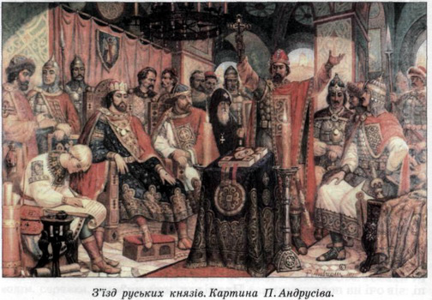
Съезд князей в Любече

Slide 61
Венцом деятельности Владимира Мономаха стала собранная воедино Русь, ему удалось объединить территории Древнерусского государства. На короткий период в стране утихли распри, укрепились границы и установился мир. В составе Лаврентьевской летописи дошло три сочинения Владимира Мономаха, которые объединены вместе и приурочены к 1096 г.: “Письмо Олегу”, автобиографическое повествование и “Поучение” — ключевой памятник в творчестве Мономаха, характеризующий автора как оригинального мыслителя, тонкого политика и мастера слова. Это сочинение, написанное между 1117 и 1125, стало завещанием великого князя. В“Поучении”есть идея необходимости единства правящего рода Рюриковичей и взаимной ответственности власти и населения. Подробно описан идеальный образ правителя. Справедливость рассматривается как законность. Это универсальный, распространяемый на всех принцип, предполагающий ответственность как рядовой личности, так и государственных мужей. Обращенное к потомкам “Поучение”—это мудрое наставление, исходящее из христианских принципов и возводящее в нравственную норму сострадание, уклонение от зла и справедливости.

Slide 62
С 1093 года вёл войну с вступившими в союз половцами и Олегом Святославичем, которому вынужден был уступить Чернигов (1094), и обосновался в Переяславском княжестве, подвергавшемся постоянным набегам половцев. Поэтому Владимир Мономах был более всех заинтересован в прекращении междоусобиц и сплочения сил Руси для отпора половцам. Эту мысль Владимир Мономах высказывал на княжеском съезде в Любече 1097году. В 1095 году заключил мир с половецкими ханами Итларом и Китаном, и вероломно их убил с помощью Ратибора и его сыновей, а также при помощи Киевского боярина Словята. В то время Тугоркан и Боняк ходили на Византию, но были разбиты. Боняк атаковал Киев сразу по возвращении «из грек» — прямо с марша. Чуть позднее подступил к Переяславлю Тугоркан, там же и погибший вместе с сыном, разбитый дружинами Святополка Изяславича и Владимира Мономаха. После съезда Владимир Мономах стал вдохновителем и руководителем военных походов против половцев 1103г, 1107г, 1111годах. Половцы потерпели ряд поражений и надолго прекратили набеги на русские земли.

Slide 63
Перед своей смертью Мономах поучает своих детей не давать сильным губить слабых, защищать вдов, сирот и убогих. Всякого встречного обласкать добрым словом, посещать больных и отдавать последний долг мертвым, помня, что все смертны. Уважать старших как отцов, а младших как братьев. Относительно войны советует детям снаряжать войско самим, а не надеяться на воевод. Во время походов не предаваться сну и не пировать. И самое главное велит учиться читать и приводит в пример своего отца, Всеволода, который выучил 5 языков, сидя дома.19 мая 1125 года в возрасте 72 лет близ Переславля, у церкви, построенной на Альте, Владимир II Мономах скончался. Похоронен в Киеве в церкви Святой Софии. Владимир Мономах был поистине великим князем. Дела его были направлены на развитие всех сторон Киевской Руси, как на пользу жителям, так и государственного образования. С. М. Соловьев писал о нем: "Мономах не возвышался над понятиями своего века, не шел наперекор им, не хотел изменить существующий порядок вещей, но личными доблестями, строгим исполнением обязанностей прикрывал недостатки существующего порядка, делал его не только сносным для народа, но даже способным удовлетворить его общественные потребности".

Slide 64
Источники
http://ru.wikipedia.org/wiki/Великие_князья_Киевские
http://russiahistory.narod.ru/pervkniazs.htm
http://www.bibliotekar.ru/rusKluch/10.htm
http://historykratko.com/knyaz-oleg-veshhij
http://kremlion.ru/praviteli/igor
http://days.pravoslavie.ru/Life/life6777.htm
http://www.abc-people.com/shop/olga_princess.htm
http://ru.wikipedia.org/wiki/Святослав_Игоревич
http://www.russia-talk.org/cd-history/05.htm
http://historykratko.com/knyaz-yaroslav-mudryj
http://www.grandars.ru/college/filosofiya/kreshchenie-rusi.htm
http://kremlion.ru/praviteli/yaroslav
http://ru.wikipedia.org/wiki/Золотые_ворота_(Киев)
http://drevo-info.ru/articles/201.html
http://sofiyskiy-or.polnaya.info/sofiya_kievskaya_mozaiki_i_frefki.shtml
http://ru.wikipedia.org/wiki/Владимир_Всеволодович_Мономах
http://all-biography.ru/alpha/m/monomax-vladimir-monomakh-vladimir
http://www.monomah.vladimir.ru/article.htm
http://azbyka.ru/otechnik/Vladimir_Monomah/

